Slide 1
第四章 分类和预测

Slide 2
第四章 分类和预测
4.1 分类和预测的定义
4.2 数据分类方法
  基于距离的分类
  决策树
  神经网络
  SVM
  贝叶斯网络
4.3 数据预测方法
  线性回归
  非线性回归

Slide 3
第四章 分类和预测
4.1 分类和预测的定义
4.2 数据分类方法
  基于距离的分类
  决策树
  神经网络
  SVM
  贝叶斯网络
4.3 数据预测方法
  线性回归
  非线性回归

Slide 4
4.1 分类和预测的定义
分类（Classification）
  给定一个数据集D={t₁, t₂, …, t_{n}}和一个类别集合C={C₁, C₂, …, C_{m}}，数据分类就是通过定义一个映射f : D→C，为数据集D中的每条数据t_{i}分配C中的一个类C_{j}。
预测（Prediction）
  它是一种特殊的分类，当分类的类别是一个连续值时（可看成无限多类），就是数据预测。

Slide 5
4.1 分类和预测的定义——示例
分类
  银行贷款员需要分析数据，来弄清哪些贷款申请者是安全的，哪些是有风险的。
  构造一个映射（模型）将申请者分为两类：
    安全
    有风险
预测
  银行贷款员需要分析数据，来预测贷给某个顾客多少钱是安全的。
  构造一个映射（模型）来预测一个连续值。
如何建立具体
的映射（模型）？

Slide 6
4.1 分类和预测的定义
数据分类和预测的步骤如下：
  第一步：建立模型
  第二步：使用模型
以分类为例，讨论这两个步骤

Slide 7
4.1 分类和预测的定义
第一步：建立模型
  训练数据集：由若干数据（通常用n维属性向量表示）和它们相对应的类标号组成。
    训练样本：训练数据集中的单个数据及其类标号。
  从训练数据集“学习”相关知识来构造分类模型。
  分类模型可能会以分类规则、决策树或数学公式等形式呈现出来。
第二步：使用模型
  对未知类别的数据进行分类（分配类别标号）。

Slide 8
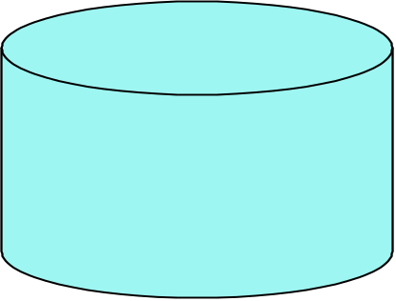

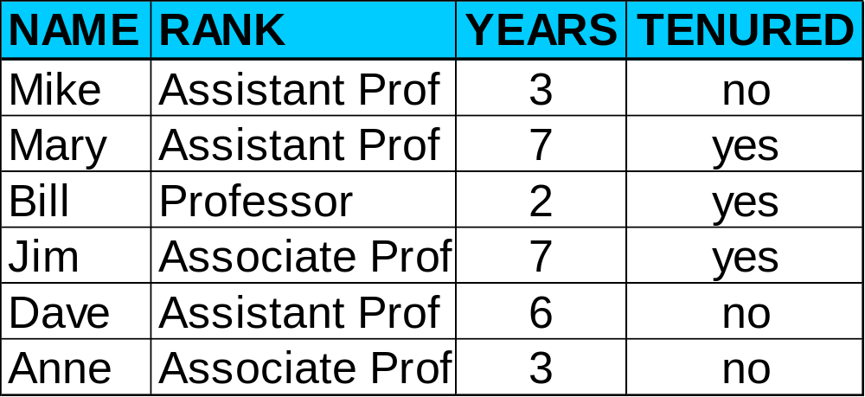
第一步：建立模型
分类模型
训练数据集
分类规则
IF rank = ‘professor’
OR years > 6
THEN tenured = ‘yes’

Slide 9
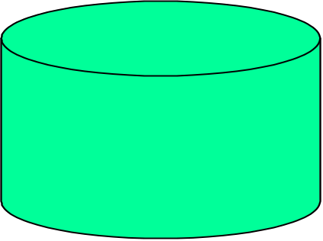



第二步：使用模型
分类规则
测试数据集
未知数据
(Jeff, Professor, 4)
Tenured?
Notes:
Tenured:终身的教职

Slide 10
第四章 分类和预测
4.1 分类和预测的定义
4.2 数据分类方法
  基于距离的分类
  决策树
  神经网络
  SVM
  贝叶斯网络
4.3 数据预测方法
  线性回归
  非线性回归
Notes:
在介绍具体的分类方法之前，先介绍一下分类预处理和评价方法。

Slide 11
4.2 数据分类方法
分类过程的数据预处理
分类的评价标准：性能度量

Slide 12
分类过程的数据预处理
在执行分类过程之前，通过对数据进行预处理，可以提高分类过程的准确性、有效性和可伸缩性。
预处理包括：
  数据清理
  相关分析
  数据变换

Slide 13
分类过程的数据预处理
在执行分类过程之前，通过对数据进行预处理，可以提高分类过程的准确性、有效性和可伸缩性。
预处理包括：
  数据清理：消除或减少噪声，处理空缺值，从而减少学习时的混乱。
  相关分析
  数据变换

Slide 14
分类过程的数据预处理
在执行分类过程之前，通过对数据进行预处理，可以提高分类过程的准确性、有效性和可伸缩性。
预处理包括：
  数据清理
  相关分析：数据中的有些属性可能与当前任务不相关或者是冗余的，则可以删除这些属性以加快学习过程，并使学习结果更精确。
    例如：主成分分析（PCA）
  数据变换

Slide 15
分类过程的数据预处理
在执行分类过程之前，通过对数据进行预处理，可以提高分类过程的准确性、有效性和可伸缩性。
预处理包括：
  数据清理
  相关分析
  数据变换：数据可以通过规范化，将给定属性的所有值按比例进行缩放，使其落入一个较小的指定区间中。
    例如：[0.0, 1.0]（神经网络中常用）。

Slide 16
分类过程的数据预处理
在执行分类过程之前，通过对数据进行预处理，可以提高分类过程的准确性、有效性和可伸缩性。
预处理包括：
  数据清理
  相关分析
  数据变换
在模式识别领域
特征选择与
特征提取

Slide 17
分类的评价标准
假设：给定测试集X_{test}={(x_{i}, y_{i}) | i=1, 2, …, N}
  N表示测试集中的样本个数；
  x_{i}表示测试集中第i个样本；
  y_{i}表示样本x_{i}的类标号。
对于测试集的第j个类别，分类结果如下：
  TP_{j}（True Positive）：模型正确地将第j类（正类）分类为第j类的样本数量---分类为正，实际为正（真正）；
  FN_{j} （False Negative）：模型错误地将第j类（正类）分类为非第j类（负类）的样本数量---分类为负，实际为正（假负）；
  FP_{j} （False Positive）：模型错误地将非第j类（负类）分类为第j类（正类）的样本数量---分类为正，实际为负（假正）；
  TN_{j} （True Negative）：模型正确地将非第j类（负类）分类为非第j类（负类）的样本数量---分类为负，实际为负（真负）。

Slide 18
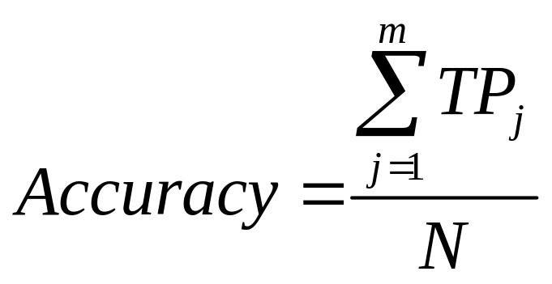
分类的评价标准
准确率：表示测试集中被正确分类的数据所占的比例。
  例如：在文字识别中，经常统计识别准确率，以此来表示识别系统的性能。

Slide 19
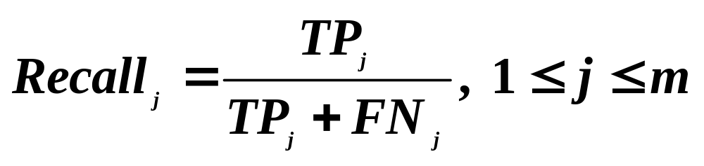
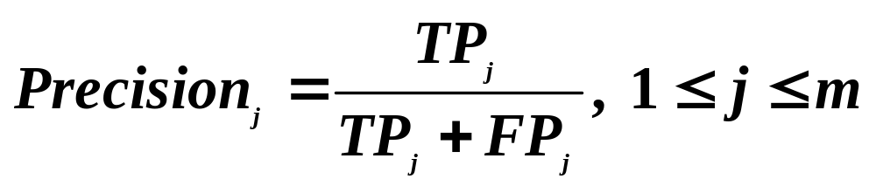
分类的评价标准
查全率（召回率）：表示在本类样本中被正确分类的样本所占的比例。
查准率（精度）：表示被分类为该类的样本中，真正属于该类的样本所占的比例。

Slide 20
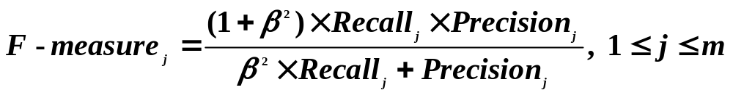
分类的评价标准
F-measure：是查全率和查准率的组合表示(越大越好)
  其中：β是可以调节的，通常取值为1。

Slide 21
第四章 分类和预测
4.1 分类和预测的定义
4.2 数据分类方法
  基于距离的分类
  决策树
  神经网络
  SVM
  贝叶斯网络
4.3 数据预测方法
  线性回归
  非线性回归

Slide 22
基于距离的分类
给定一个数据库 D={t₁，t₂，…，t_{n}}和一组类C={C₁，…，C_{m}}，则分类问题是要分配每个t_{i}到满足如下条件的类C_{j}：sim(t_{i}，C_{j}) >= sim(t_{i}，C_{l}) ，∀C_{l}∈C，C_{l}≠C_{j}，其中sim(t_{i}，C_{j})被称为相似度。
相似度在实际的计算中往往用距离来表征。距离越近，相似度越大；距离越远，相似度越小。
距离的计算方法有多种，最常用的是通过计算每个类的中心来完成。

Slide 23
基于距离的分类
算法 基于距离的分类算法
输入：每个类的中心c₁，…， c_{m}；待分类的元组t。
输出：输出类别c。
（1）dist =∞；//距离初始化
（2）FOR i =1 to m DO
（3） IF dist(c_{i}，t) < dist THEN BEGIN
（4） c← i；
（5） dist←dist(c_{i}，t)；
（6） END.
通过对每个元组和各个类的中心来比较，从而可以找出它的最近的类中心，得到确定的类别标记

Slide 24
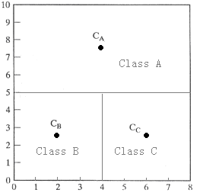
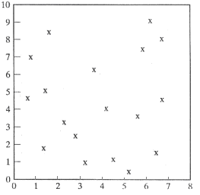
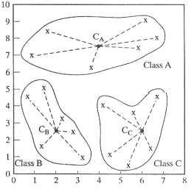
基于距离的分类
基于距离分类方法的直观解释
（a）类定义
（b）待分类样例
（c）分类结果

Slide 25
基于距离的分类
k-近邻分类算法(k-Nearest Neighbors，kNN)：通过计算每个训练数据到待分类元组的距离，取和待分类元组距离最近的k个训练数据，k个数据中哪个类别的训练数据占多数，则待分类元组就属于哪个类别。
算法 k-近邻分类算法
输入：训练数据T ；近邻数目k ；待分类的元组t。
输出：输出类别c。
（1） N = Φ；
（2）FOR each d ∈T DO BEGIN
（3） IF | N | ≤ k THEN
（4） N = N ∪{d}；
（5） ELSE
（6） IF ∃u ∈N such that sim(t，u) < sim(t，d) THEN BEGIN
（7） N = N - {u}；
（8） N = N ∪{d}；
（9） END
（10）END
（11）c = class to which the most u ∈N.

Slide 26
基于距离的分类
# 姓名 性别 身高(米) 类别
1 Kristina 女 1.6 矮
2 Jim 男 2.0 高
3 Maggie 女 1.9 中等
4 Martha 女 1.88 中等
5 Stephanie 女 1.7 矮
6 Bob 男 1.85 中等
7 Kathy 女 1.6 矮
8 Dave 男 1.7 矮
9 Worth 男 2.2 高
10 Steven 男 2.1 高
11 Debbie 女 1.8 中等
12 Todd 男 1.95 中等
13 Kim 女 1.9 中等
14 Amy 女 1.8 中等
15 Wynette 女 1.75 中等
“高度”用于计算距离，K=5，对<Pat，女，1.6>分类。
对T前k=5个记录，N={<Kristina，女， 1.6>、< Jim，男，2>、< Maggie，女，1.9>、< Martha，女，1.88>和< Stephanie，女，1.7>}。
对第6个记录d=< Bob，男，1.85>，得到N={<Kristina，女， 1.6>、< Bob，男，1.85>、< Maggie，女，1.9>、< Martha，女，1.88>和< Stephanie，女，1.7>}。
对第7个记录d=< Kathy，女，1.6>，得到N={<Kristina，女， 1.6>、< Bob，男，1.85>、< Kathy，女，1.6>、< Martha，女，1.88>和< Stephanie，女，1.7>}。
对第8个记录d=< Dave，男，1.7>，得到N={<Kristina，女， 1.6>、< Bob，男，1.85>、< Kathy，女，1.6>、< Dave，男，1.7>和< Stephanie，女，1.7>}。
对第9和10个记录，没变化。
对第11个记录d=< Debbie，女，1.8>，得到N={<Kristina，女， 1.6>、< Debbie，女，1.8>、< Kathy，女，1.6>、< Dave，男，1.7>和< Stephanie，女，1.7>}。
对第12到14个记录，没变化。
对第15个记录d=< Wynette，女，1.75>，得到N={<Kristina，女， 1.6>、< Wynette，女，1.75>、< Kathy，女，1.6>、< Dave，男，1.7>和< Stephanie，女，1.7>}。
最后的输出元组是<Kristina，女， 1.6>、<Kathy，女，1.6>、<Stephanie，女，1.7>、<Dave，男，1.7>和<Wynette，女，1.75>。在这五项中，四个属于矮个、一个属于中等。最终kNN方法认为Pat为矮个。

Slide 27
第四章 分类和预测
4.1 分类和预测的定义
4.2 数据分类方法
  基于距离的分类
  决策树
  神经网络
  SVM
  贝叶斯网络
4.3 数据预测方法
  线性回归
  非线性回归

Slide 28
决策树
什么是决策树？
  由数据的不同属性逐次划分数据集，直至得到的数据子集只包含同一类数据为止，这样可形成一棵树，称为决策树。
    每个内部结点表示在一个属性上的测试；
    每个分枝代表一个测试的输出；
    每个叶结点存放一个类标号。
  由树的根结点到某个叶结点的属性的合取可形成一条分类规则；所有规则的析取可形成一整套分类规则。

Slide 29
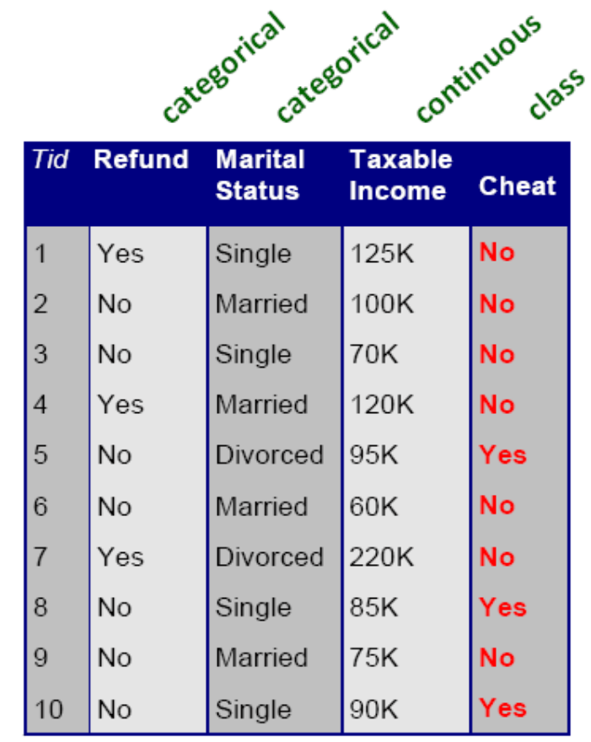
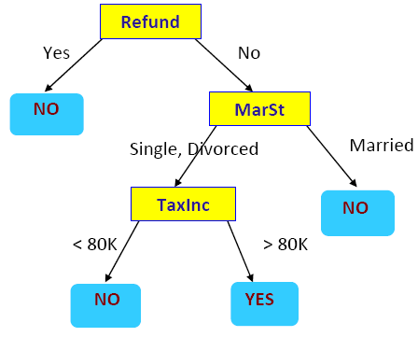
决策树
如何从训练数据集生成
相应决策树?
生成
目标：根据客户的如下属性，是否还款、婚姻状况、
收入水平，来判断客户是否存在“金融欺骗”行为。

Slide 30
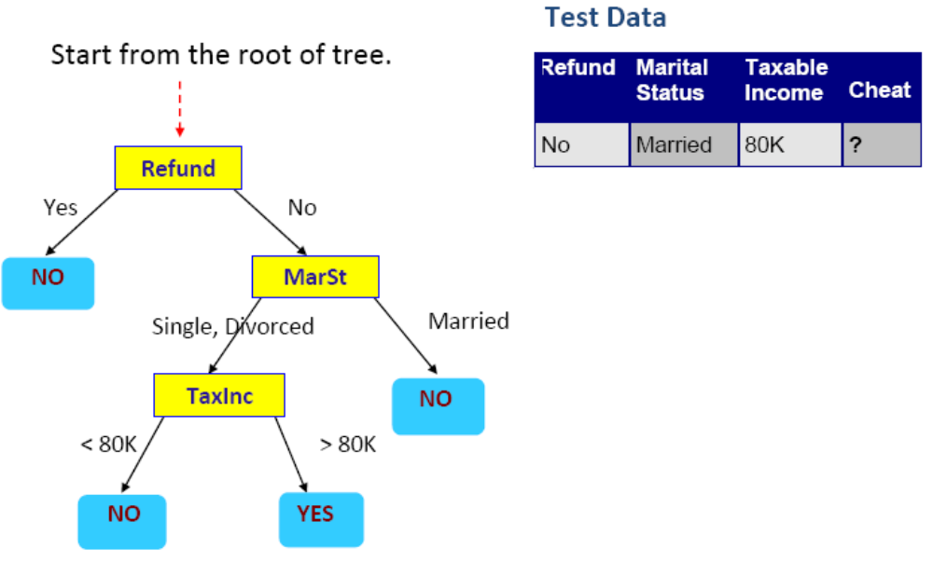
决策树：分类过程

Slide 31
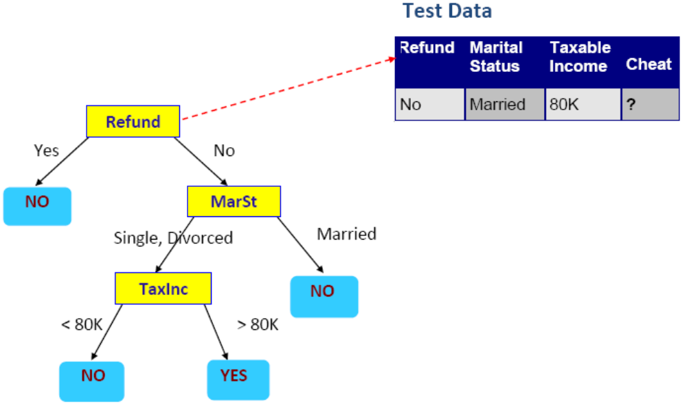
决策树：分类过程

Slide 32
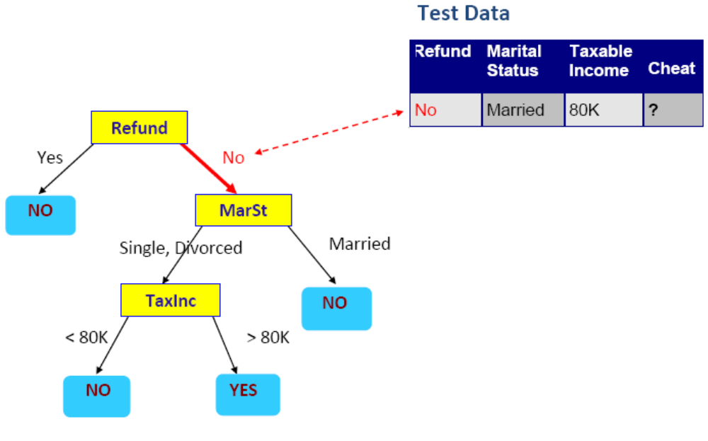
决策树：分类过程

Slide 33
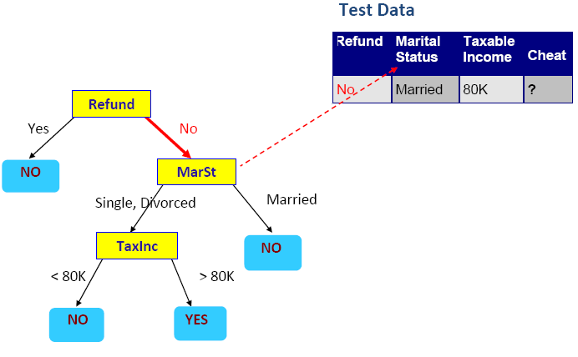
决策树：分类过程

Slide 34
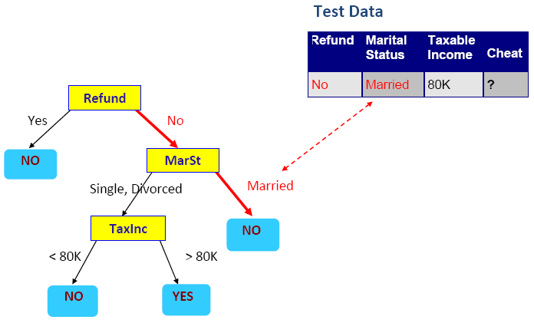
决策树：分类过程

Slide 35
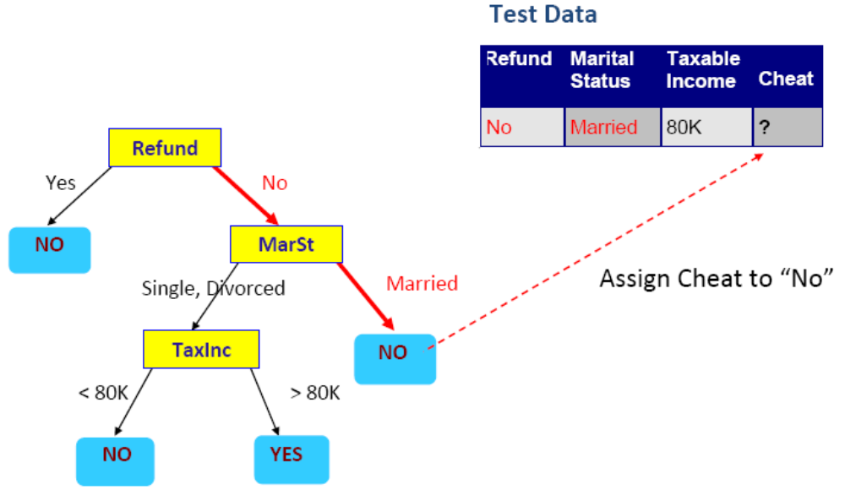
决策树：分类过程

Slide 36
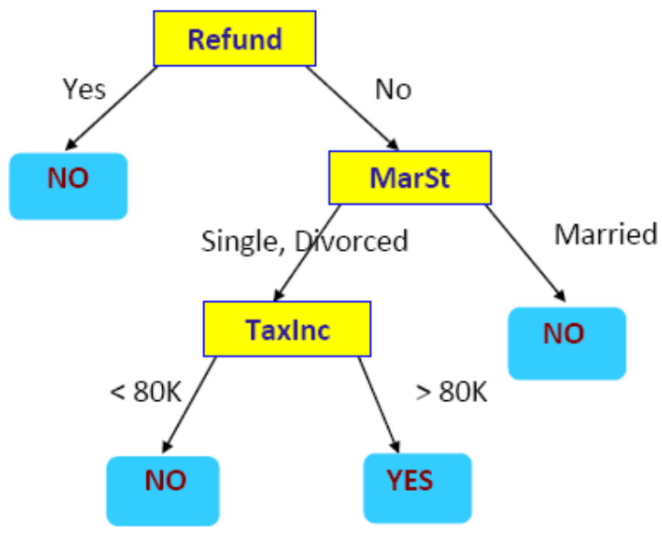
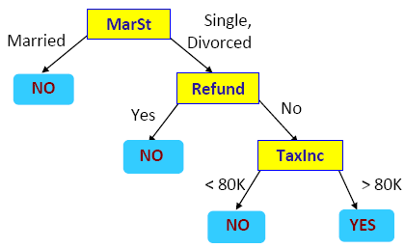
决策树：属性选择的次序问题
哪棵树更好？or 哪种次序更好？

Slide 37
决策树
决策树关注的主要问题：
  决策树的生成算法
    ID3算法
    C4.5算法
  决策树的剪枝策略：许多分枝反映的是训练数据集中的噪声和离群点，剪枝试图识别并剪去这种分枝，以提高对未知数据分类的准确性。
    先剪枝方法
    后剪枝方法

Slide 38
ID3算法
特点：在选择根结点和各个内部结点的分枝属性时，采用信息增益作为度量标准 ，因此每次都会选择具有最高信息增益的属性作为分枝属性。
  ID3算法只能处理属性值为离散型的数据集的划分。

Slide 39
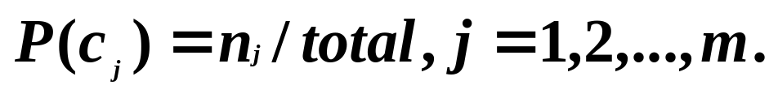
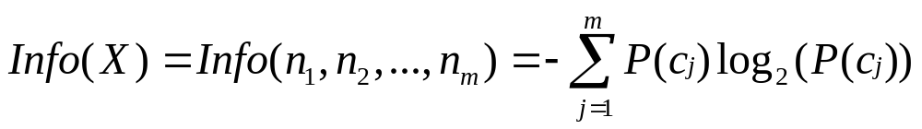
ID3算法
给定数据集X = {(x_{i}, y_{i}) | i=1, 2, …, total}。
  x_{i} (i=1, 2, ..., total)用d维特征向量x_{i} = (x_{i1}, x_{i2}, ..., x_{id})来表示，x_{i1}, x_{i2}, ..., x_{id}分别对应d个属性A₁, A₂, ..., A_{d}的具体取值；
  y_{i} (i=1, 2, ..., total)表示样本x_{i}的类标号，假设要研究的分类问题有m个类别，则y_{i}∈{c₁, c₂, ..., c_{m}}。
假设n_{j}是数据集X中属于类别c_{j}的样本数量，则各类别的先验概率为：
对于数据集X，将其分为m类的期望信息为：

Slide 40
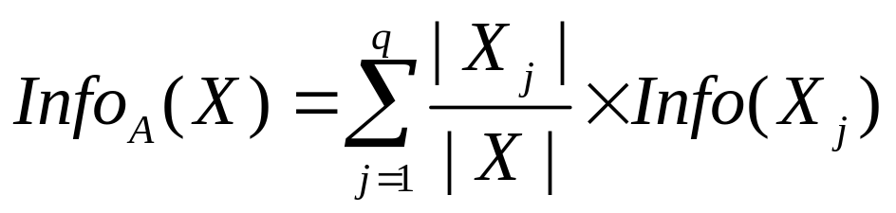
ID3算法
计算属性A划分数据集X所得的熵：
  假设A有q个不同取值，则可按q的不同取值将X划分为q个不同的子集{X₁, X₂, …, Xs, …, Xq}；
  由属性A划分数据集X的熵为：
  Info_{A}(X)越小，按照属性A划分的纯度越高。

Slide 41
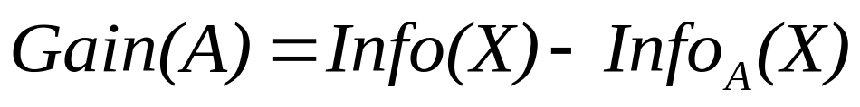
ID3算法
计算属性A划分数据集时的信息增益：
  属性的信息增益值越大，表示它的区分度就越高，使用该属性进行分类的效果就越好。
  ID3算法是通过选择具有最高信息增益的属性作为数据集的划分，从而可创建决策树中的一个结点，根据该属性的不同取值可形成该结点的不同分枝。
  再对各分枝中的数据子集进行递归划分，直至形成叶结点或者某分枝上的所有数据不属于同一类别，但又没有剩余的属性可以进一步划分为止。

Slide 42
ID3算法：示例（buy_computer）
age | income | student | credit_rating | buy_computer
youth | high | no | fair | no
youth | high | no | excellent | no
middle_aged | high | no | fair | yes
senior | medium | no | fair | yes
senior | low | yes | fair | yes
senior | low | yes | excellent | no
middle_aged | low | yes | excellent | yes
youth | medium | no | fair | no
youth | low | yes | fair | yes
senior | medium | yes | fair | yes
youth | medium | yes | excellent | yes
middle_aged | medium | no | excellent | yes
middle_aged | high | yes | fair | yes
senior | medium | no | excellent | no

Slide 43
ID3算法：示例（buy_computer）
首先，计算数据集分类所需的期望信息：
  在数据集中，给定的样本数量为14，类标号为Yes (表示购买电脑)的样本数量为n₁=9，类标号为No (表示不购买电脑)的样本数量为n₂=5，因此数据集中两个类别的先验概率分别为：
  p(Yes)=n₁/total=9/14
  p(No)=n₂/total=5/14
  对数据集分类所需的期望信息为：
  Info(n₁,n₂) = -p(Yes)*log(p(Yes)) -p(No)*log(p(No))
  = -9/14*log(9/14) -5/14*log(5/14)
  ≈0.94

Slide 44
ID3算法：示例（buy_computer）
其次，计算各属性划分数据集时的信息增益：
  先计算属性age的熵。由于属性age有三个不同取值（youth，middle_aged，senior），因此可将数据集划分成三个子集：X₁, X₂和X₃。
  对于子集X₁(age=youth)，它的样本数量为n₁=5，其中类标号为Yes的数量n₁₁=2，类标号为No的数量n₂₁=3，则这两类样本在子集X₁中所占的比例分别为：
  p₁₁=n₁₁/n₁=2/5=0.4
  p₂₁=n₂₁/n₁=3/5=0.6
  这样，子集X₁的期望信息为：
  Info(n₁₁,n₂₁) = -p₁₁*log(p₁₁) -p₂₁*log(p₂₁)
  = -0.4*log(0.4) -0.6*log(0.6)

Slide 45
ID3算法：示例（buy_computer）
其次，计算各属性划分数据集时的信息增益：
  先计算属性age的熵。由于属性age有三个不同取值（ youth，middle_aged，senior ），因此可将数据集划分成三个子集：X₁, X₂和X₃。
  对于子集X₂(age=middle_aged)，它的样本数量为n₂=4，其中类标号为Yes的数量n₁₂=4，类标号为No的数量n₂₂=0，则这两类样本在子集X₂中所占的比例分别为：
  p₁₂=n₁₂/n₂=4/4=1
  p₂₂=n₂₂/n₂=0/4=0
  这样，子集X₂的期望信息为：
  Info(n₁₂,n₂₂) = -p₁₂*log(p₁₂) - p₂₂*log(p₂₂)=0

Slide 46
ID3算法：示例（buy_computer）
其次，计算各属性划分数据集时的信息增益：
  先计算属性age的熵。由于属性age有三个不同取值（ youth，middle_aged，senior ），因此可将数据集划分成三个子集：X₁, X₂和X₃。
  对于子集X₃(age=senior)，它的样本数量为n₃=5，其中类标号为Yes的数量n₁₃=3，类标号为No的数量n₂₃=2，则这两类样本在子集X₃中所占的比例分别为：
  p₁₃=n₁₃/n₃=3/5=0.6
  p₂₃=n₂₃/n₃=2/5=0.4
  这样，子集X₃的期望信息为：
  Info(n₁₃,n₂₃) = -p₁₃*log(p₁₃) - p₂₃*log(p₂₃)
  = -0.6*log(0.6) - 0.4*log(0.4)

Slide 47
ID3算法：示例（buy_computer）
其次，计算各属性划分数据集时的信息增益：
  先计算属性age的熵。由于属性age有三个不同取值（ youth，middle_aged，senior ），因此可将数据集划分成三个子集：X₁, X₂和X₃。
  由于子集X₁, X₂和X₃各自的期望信息分别为Info(n₁₁,n₂₁)，Info(n₁₂, n₂₂)和Info(n₁₃, n₂₃)，因此，属性age划分数据集的熵为：
  Info_{age} (X) = 5/14*Info(n₁₁, n₂₁) + 4/14*Info(n₁₂, n₂₂)
  + 5/14*Info(n₁₃, n₂₃)
  ≈ 0.694
  计算属性age的信息增益为：
  Gain(age) = Info(Yes, No) – Info_{age} (X) = 0.94 – 0.694 = 0.246

Slide 48
ID3算法：示例（buy_computer）
其次，计算各属性划分数据集时的信息增益：
  按上述方式，可依次计算其他属性的信息增益分别为：
    Gain(income) = 0.029
    Gain(student) = 0.151
    Gain(credit_rating) = 0.048
在4个属性中，age的信息增益最大(0.246)，因此先以该属性来划分数据集。

Slide 49
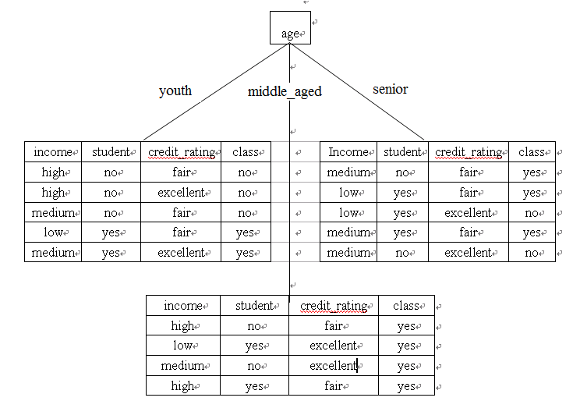
ID3算法：示例（buy_computer）

Slide 50
ID3算法
ID3算法的优点：
  ID3算法通常只需要测试一部分属性就可完成对训练数据集的分类。
  从ID3算法构建的决策树中，很容易获得相应的决策规则。

Slide 51
ID3算法
ID3算法的缺点：
  ID3算法在选择根节点和内部结点的属性时，使用信息增益作为评价标准。
    信息增益更倾向于选择取值种类较多的属性进行划分，而不一定是最优属性进行划分。
  ID3算法只能对属性值为离散型的数据集进行划分（构建决策树），不能处理属性值为连续型的数据集。

Slide 52
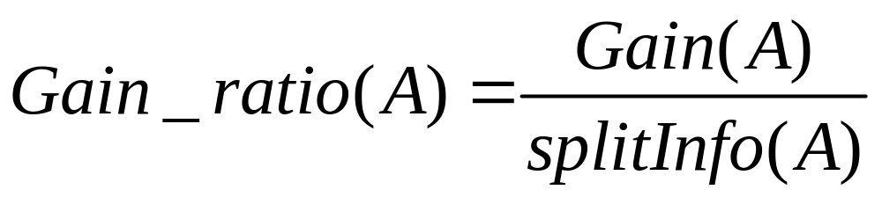
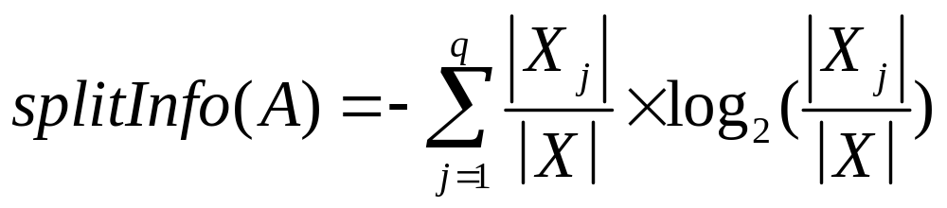
C4.5算法
C4.5算法使用信息增益比来确定分枝属性，能够克服ID3算法使用信息增益时偏向于取值类型较多属性的不足。
  属性A的信息增益比的定义为：
    其中：
当q的值较大时，就会降低信息增益比。

Slide 53
C4.5算法
C4.5算法既可以处理离散型描述属性，也可以处理连续型描述属性。
  当处理离散型属性时，C4.5算法与ID3算法相同；
  当处理连续型属性时，C4.5算法需要先将连续型属性转换成离散型属性。

Slide 54
C4.5算法
C4.5算法既可以处理离散型描述属性，也可以处理连续型描述属性。
  当处理离散型属性时，C4.5算法与ID3算法相同；
  当处理连续型属性时，C4.5算法需要先将连续型属性转换成离散型属性。
  对于连续值属性A_{c}，假设在某个结点上的样本数量为total，则C4.5算法将进行如下操作：
    (1) 将该结点上的所有样本按照属性的取值由小到大排序，得到排序结果{A_{1c}, A_{2c}, ..., A_{totalc}}；

Slide 55
C4.5算法
C4.5算法既可以处理离散型描述属性，也可以处理连续型描述属性。
  当处理离散型属性时，C4.5算法与ID3算法相同；
  当处理连续型属性时，C4.5算法需要先将连续型属性转换成离散型属性。
  对于连续值属性A_{c}，假设在某个结点上的样本数量为total，则C4.5算法将进行如下操作：
    (2) 在{A_{1c}, A_{2c}, ..., A_{totalc}}中生成total-1个分割点
    其中：第i个(1≤i≤total-1)分割点的取值设置为v_{i}=(A_{ic}+A_{(i+1)c})/2。

Slide 56
C4.5算法
C4.5算法既可以处理离散型描述属性，也可以处理连续型描述属性。
  当处理离散型属性时，C4.5算法与ID3算法相同；
  当处理连续型属性时，C4.5算法需要先将连续型属性转换成离散型属性。
  对于连续值属性A_{c}，假设在某个结点上的样本数量为total，则C4.5算法将进行如下操作：
    (3) 从total-1个分割点中选择最佳分割点。
    其中：最佳分割点具有最大信息增益比。

Slide 57
C4.5算法：离散化示例
将“buy_computer”中的属性age的取值由{youth, middle_aged, senior}改为具体年龄{32, 25, 46, 56, 60, 52, 42, 36, 23, 51, 38, 43, 41, 65}，C4.5算法离散化的具体过程。
  (1) 对年龄序列由小到大排序，新的序列为{23, 25, 32, 36, 38, 41, 42, 43, 46, 51, 52, 56, 60, 65}；
  (2) 对新的年龄序列生成分割点：由于样本数量为14，因此可生成13个分割点。
    例如：第一个分割点为(23+25)/2=24，它可将数据集划分为年龄在区间[23, 24]的样本和在区间(24, 65]的样本。

Slide 58
C4.5算法：离散化示例
将“buy_computer”中的属性age的取值由{youth, middle_aged, senior}改为具体年龄{32, 25, 46, 56, 60, 52, 42, 36, 23, 51, 38, 43, 41, 65}，C4.5算法离散化的具体过程。
  (3) 选择最佳分割点。
    例如：对于第一个分割点，可以计算得到年龄在区间[23, 24]和(24, 65]的样本数量以及每个区间的样本属于各个类别的数量，从而计算第一个分割点的信息增益比。
    依此方式，计算其他分割点的信息增益比，并从中选出具有最大信息增益比的分割点。

Slide 59
C4.5算法：离散化示例
将“buy_computer”中的属性age的取值由{youth, middle_aged, senior}改为具体年龄{32, 25, 46, 56, 60, 52, 42, 36, 23, 51, 38, 43, 41, 65}，C4.5算法离散化的具体过程。
  (4) 根据最佳分割点，离散化属性的连续值。
    例如：当最佳分割点为37时，数据集中的样本可以根据age取值分成两类，一类是≤37，另一类是＞37。
  说明：在有些情况下，可能需要确定多个最佳分割点。可以按上述过程获得依次信息增益比最大的分割点、次大的分割点等等。

Slide 60
决策树中的剪枝策略
决策树会出现的问题
  由于数据中的噪声和孤立点，许多分枝反映的是训练数据中的异常，造成对新样本的判断不准确。
两种剪枝策略：
  先剪枝：通过提前停止树的构造——如果在一个结点划分样本将导致低于预定义阈值的分裂（e.g. 使用信息增益度量）；
    但是，选择一个合适的阈值通常是很困难的。
  后剪枝：由“完全生长”的树剪去分枝——对于树中的每个非叶结点，计算该结点上的子树被剪枝可能出现的期望错误率。
    使用一个独立的测试集来评估每颗树的准确率，就能得到具有最小期望错误率的决策树。

Slide 61
第四章 分类和预测
4.1 分类和预测的定义
4.2 数据分类方法
  基于距离的分类
  决策树
  神经网络
  SVM
  贝叶斯网络
4.3 数据预测方法
  线性回归
  非线性回归

